Slide 1
Le vélo électrique

Slide 2
Quelques caractéristiques
L’assitance doit être interrompue lorsque le cycliste atteint la vitesse de 25 km/h quelque soit le mode choisie.
L’apport de puissance doit être de 250 W au maximum.
Le moteur ne doit pas fournir d’activité, tant qu’il n’y a pas d’action sur le pédalier.
Il existe plusieurs mode qui permette d’assister plus ou moins le cycliste.
L’autonomie de la batterie doit être suffisante pour parcourir une distance de 30 km à une allure de 25 km/h.
3 boutons permettent de choisir le mode d’assistance voulu, et ce mode peut être modifié au cours du trajet.

Slide 3
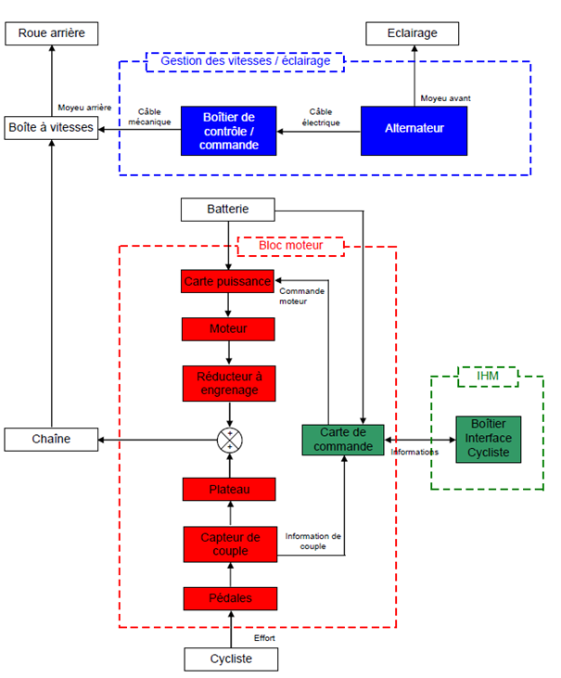
Agir
Communiquer
restituer
Traiter
Alimenter
acquérir
Coder

Slide 4
Chaine d’information

Slide 5
Chaine d’énergie du vélo électrique
Energie électrique
Moteur
Convertir
Energie mécanique
Adapter au couple propulseur
déterminer la puissance
Sommer les énergies
Mesure du couple
Boitier de commande
Chaine + plateau + pignon
Ensemble NEXUS
Energie humaine
Pédalier
Transformer
Energie mécanique

